Slide 1
EPIX™ PRO ВТОРО ПОКОЛЕНИЕ ВИСОКОЕФЕКТИВНИ СМАРТ ЧАСОВНИЦИ
АНОНСИРАНЕ НА НОВ ПРОДУКТ
ПРЕГЛЕД | ФУНКЦИИ | СРАВНЕНИЕ | КОНФИГУРАЦИИ | СПЕЦИФИКАЦИИ
31 Май, 2023

Slide 2
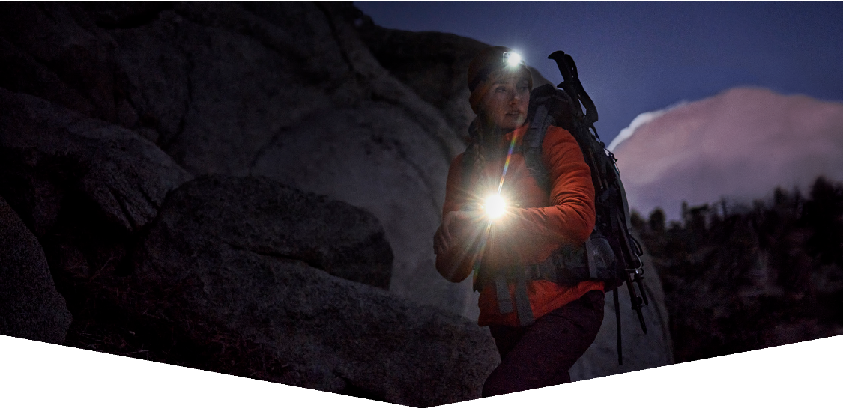
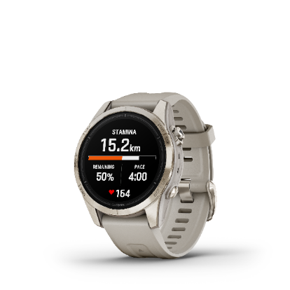
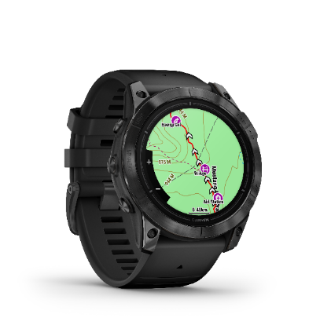
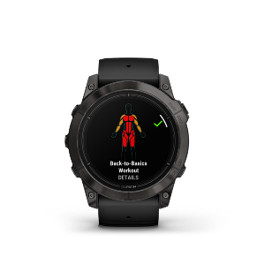
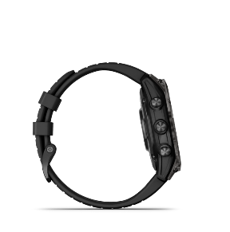
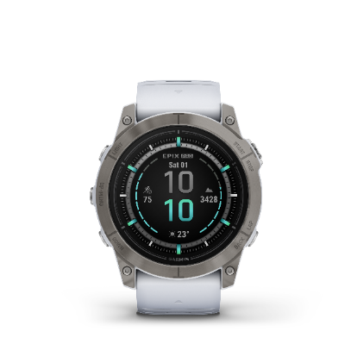
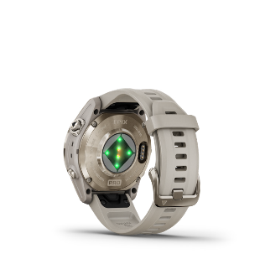
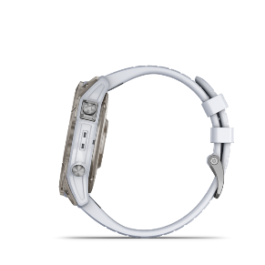
EPIX™ PRO (GEN 2) ВИСОКОЕФЕКТИВНИ СМАРТ ЧАСОВНИЦИ
АНОНСИРАНЕ НА НОВ ПРОДУКТ
ПРЕГЛЕД НА ПРОДУКТА:
Цял ден, всеки ден — epix Pro е най-добрият високоефективен смарт часовник, който Ви помага да се подобрявате с всеки час. Той разполага с усъвършенствана технология за обучение, LED фенерче и целодневно наблюдение на здравето и уелнеса. Вижте всичко на зашеметяващ AMOLED дисплей с дълъг живот на батерията в режим на смарт часовник.
epix Pro – 42 mm
epix Pro - 47 mm
epix Pro - 51 mm
2 of 11

Slide 3
™
АНОНСИРАНЕ НА НОВ ПРОДУКТ
EPIX PRO ВИСОКОЕФЕКТИВНИ СМАРТ ЧАСОВНИЦИ
ОСНОВНИ ФУНКЦИИ:
 | ДЪЛЪГ ЖИВОТ НА БАТЕРИЯТА | Вземете до 31 дни в режим на смарт часовник или до 58 часа в GPS режим на 51 мм модели.
 | ВГРАДЕНО LED ФЕНЕРЧЕ | Променливият интензитет на светлината и червената светлина за безопасност ви дават по-голяма информираност, докато тренирате на тъмно и могат да осигурят удобно осветление, когато имате нужда от него. Строб режимът може дори да съответства на вашия каданс на бягане за подобрена видимост през нощта.
 | HILL SCORE | Тази функция измерва способността ви да бягате с изкачване и оценява напредъка ви във времето въз основа на вашия VO2 max и история на тренировките. Той измерва силата ви при бягане при стръмни изкачвания и издръжливостта при бягане при дълги изкачвания и предоставя резултат въз основа на представянето ви във времето.
 | РЕЗУЛТАТ ЗА ИЗДЪРЖЛИВОСТ | Тази функция измерва способността ви да поддържате продължителни усилия и комбинира тренировъчни данни от всичките ви спортни занимания, за да ви помогне да разберете как тренировките влияят върху цялостната ви издръжливост. Това динамично измерване използва вашия VO2 max, краткосрочни/дългосрочни тренировъчни натоварвания и други фактори, за да прецени вашия фитнес напредък отвъд само VO2 max.
 | JET LAG СЪВЕТНИК | Помога за минимизиране на ефектите от jet lag с насоки относно излагането на светлина, графика на съня и упражненията.
 | RUNNING POWER ОТ ВГРАДЕНИЯ ПУЛСОМЕР | Вижте колко сила прилагате към пътя, за да можете да управлявате усилието и да настроите по-фино тренировките си – вече без необходимост от допълнителен аксесоар.
 | ПРОСЛЕДЕТЕ ПОВЕЧЕ ДЕЙНОСТИ | Използвайте предварително заредени профили на активност, за да получите данни и представа от вашите активни занимания. Вече можете да проследявате повече дейности за отборни спортове като футбол и други.
 | GEN 5 ВГРАДЕН ПУЛСОМЕР | Новия сензор за сърдечен ритъм е проектиран да ви осигури оптимизирана производителност с какъвто и спорт да се занимавате.
 | OUTDOOR MAPS+ | Допълнителен абонамент за Outdoor Maps+, предлагащ достъп до премиум картографиране (само покритие за САЩ) и сателитни изображения (глобално покритие), изтеглени директно на вашия часовник.
 | RED SHIFT РЕЖИМ | Променете цветовете на дисплея в нюанси на червено с Red Shift Mode, за да се адаптирате по-добре към по-тъмни условия и да намалите смущенията в цикъла на съня.
 | UP AHEAD ИНТЕГРАЦИЯ | Получете информация с един поглед за избрани POI контролни точки напред, които сега се наслагват върху картата – като помощни пунктове - по време на състезание.
 | GARMIN COACH | Вземете безплатни адаптивни тренировъчни планове за 5K, 10K и полумаратон от експертни треньори.
 | ИЗДРЪЖЛИВ | Атлетичен дизайн включва ярък AMOLED дисплей, чувствителен сензорен екран, традиционни бутони и корпус от подсилен полимер. Избрани модели включват също титаниев безел и сапфирено покритие, устойчиво на надраскване. Този часовник е тестван по военните стандарти на САЩ за устойчивост на топлина, удар и вода.
 | VISUAL RACE PREDICTOR | Получете прогноза какво може да бъде вашето темпо за 5K, 10K, полумаратон и маратон.
 | PACEPRO™ ТЕХНОЛОГИЯ | Планирайте стратегия за деня на състезанието с GPS базирано насочване на темпото за избрано трасе или разстояние.
 | CLIMBPRO ФУНКЦИЯ | Вижте информация в реално време за вашите текущи и предстоящи изкачвания на изтеглени курсове.
 | ТЕМПО СПОРЕД ОЦЕНКАТА | Вземете еквивалентното си темпо на бягане при същото усилие на равна земя или при изкачване.
 | ТРЕНИРОВЪЧНА ГОТОВНОСТ | От момента, в който се събудите, получете резултат за готовност въз основа на вашето качество на съня¹, възстановяване, тренировъчно натоварване и много други, така че да можете да определите дали денят е добър за тежка или по-лека тренировка.
 | ТРЕНИРОВЪЧЕН СТАТУС | Получете съвети и разберете дали тренирате продуктивно, пиково или прекомерно.
 | ПОКАЗАТЕЛИ ЗА ЕФЕКТИВНОСТ | Измерете ефективността си с усъвършенствани показатели за тренировки като VO2 max, training load и други.
 | ИЗДРЪЖЛИВОСТ В РЕАЛНО ВРЕМЕ | Предотвратете бърнаут и използвайте тези данни, за да проследявате и управлявате вашето усилие.
 | ЕЖЕДНЕВНИ ПРЕДЛОЖЕНИЯ ЗА ТРЕНИРОВКИ | Вижте цялата си седмица от ежедневни предложения за тренировки, които се адаптират след всяко бягане или каране.
 | ВРЕМЕ ЗА ВЪЗСТАНОВЯВАНЕ | Разберете колко време трябва да се възстановите преди следващата си тренировка с голямо усилие въз основа на последната ви тренировка.
НОВО
НОВО
НОВО
НОВО
НОВО
НОВО
НОВО
НОВО
НОВО
НОВО
3 of 11

Slide 4
™
АНОНСИРАНЕ НА НОВ ПРОДУКТ
EPIX PRO ВИСОКОЕФЕКТИВНИ СМАРТ ЧАСОВНИЦИ
KEY FEATURES (CONTINUED):
 | УИДЖЕТ ЗА СЪСТЕЗАНИЯ | Подгответе се за следващото си състезание със съвети за тренировки, персонализирани ежедневни предложения за тренировки и др.
 | HIIT ТРЕНИРОВКИ | Проследявайте своите HIIT тренировки, включващи AMRAP, EMOM, Tabata или персонализирани тренировки.
 | АНИМИРАНИ ТРЕНИРОВКИ | Следвайте анимирани кардио, силови, йога и пилатес тренировки на екрана на часовника.
 | СКИ И СНОУБОРД | Получавайте данни за изкачване и спускане заедно с показатели като каданс, дължина на крачката и наклон.
 | XC СКИ ДИНАМИКА | Измерете натоварването при упражнения, когато сдвоите часовника с HRM-Pro™ Plus пулсомер (продава се отделно).
 | СЪРФ АКТИВНОСТ | Запишете броя на сърфираните вълни, достигнатата максимална скорост, изминатото разстояние и др.
 | MTB ДИНАМИКА | Проследявайте детайлите на вашето каране със специализирани Grit® и Flow™ измервания.
 | SATIQ™ ТЕХНОЛОГИЯ | Получете превъзходна точност на позициониране с multi-band GPS, като същевременно оптимизирате живота на батерията.
 | ABC СЕНЗОРИ | Навигирайте по следващата си пътека с алтиметър, барометър и 3-осен електронен компас.
 | MULTICONTINENT TOPO КАРТИ | Изтеглете TopoActive карти чрез Wi-Fi® свързаност от цял свят — или вземете вашия локален регион предварително зареден на Sapphire моделите. Вижте контурите на терена, възвишения, върхове, паркове, брегови линии, реки, езера и други географски характеристики.
 | SKIVIEW™ КАРТИ | Вижте имена на писти и оценки на трудност за повече от 2,000 предварително заредени ски курорта по целия свят.
 | GOLF КАРТИ | Вземете предварително заредени пълноцветни CourseView карти за повече от 43,000 голф игрища по света.
 | NEXTFORK™ НАСОКИ | Навигирайте с бърз поглед и вижте разстоянието до следващата пресечка и името на пътеката.
 | ДВУПОСОЧНИ МАРШРУТИ | Въведете колко далеч искате да стигнете и получете предложения за маршрути, които ще ви върнат обратно; дори използвайте TrendLine™ маршрутизирането, за да намерите най-добрите местни пътища.
 | КУРСОВЕ С ЗАВОЙ-ПО-ЗАВОЙ НАСОКИ | Създайте или намерете съществуващи курсове в приложението Garmin Connect™ или синхронизирайте от любимите си платформи на трети страни и получете упътвания завой-по-завой.
 | УИДЖЕТ ЗА ИЗГРЕВ И ЗАЛЕЗ | Планирайте вашето приключение с точни часове на изгрев и залез и знайте позицията на слънцето в различните часове на деня.
 | СУТРЕШЕН ОТЧЕТ | Получете персонализиран преглед на вашия сън, тренировка, HRV статус, времето и други веднага щом се събудите.
 | HRV СТАТУС | Получете по-добро разбиране за цялостното си здраве, възстановяване и тренировъчна ефективност, докато спите.
 | PULSE OX СЕНЗОР | Проследявайте насищането на кръвта си с кислород, докато сте будни или спите, и разберете как се адаптирате към надморската височина³.
 | МОНИТОРИНГ НА СЪНЯ И РЕЗУЛТАТ | Разберете възстановяването на тялото си с оценка на съня, разбивка на етапите на съня ви и подробна информация за качеството на съня¹.
 | BODY BATTERY™ ЕНЕРГИЕН МОНИТОРИНГ | Проследявайте енергийните нива на тялото си, за да намерите най-доброто време за активност и почивка¹.
 | ПРОСЛЕДЯВАНЕ НА СТРЕСА | Вижте дали имате спокоен, балансиран или напрегнат ден.

Slide 5
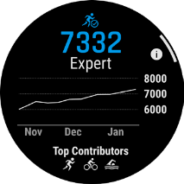
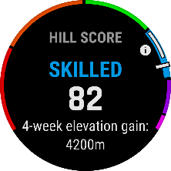
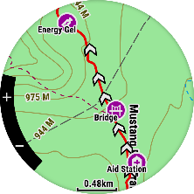
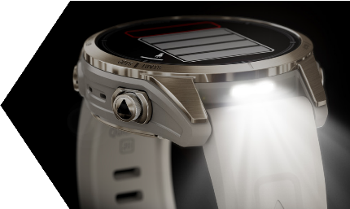
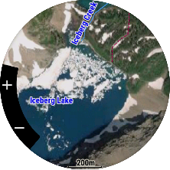
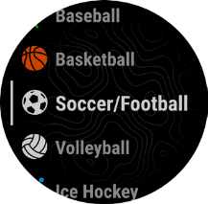
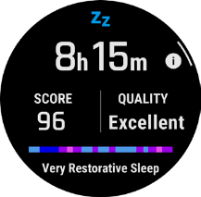
EPIX PRO ВИСОКОЕФЕКТИВНИ СМАРТ ЧАСОВНИЦИ
АНОНСИРАНЕ НА НОВ ПРОДУКТ
™
ОСНОВНИ ФУНКЦИИ (ПРОДЪЛЖЕНИЕ):
 | HEALTH SNAPSHOT™ ФУНКЦИЯ | Регистрирайте 2-минутна сесия, за да запишете ключови здравни статистики и да генерирате отчет.
 | АКЛИМАТИЗАЦИЯ ЗА ВИСОЧИНА И ТОПЛИНА | Вижте как издържате на текущата надморска височина или топлина въз основа на вашите показатели за здравето.
 | СМАРТ ИЗВЕСТИЯ | Получавайте имейли, текстови съобщения и сигнали на вашия часовник, когато сте сдвоени с вашия iPhone® или Android™ смартфон.
 | МУЗИКА | Изтегляйте песни и плейлисти от вашите акаунти в Spotify, Deezer или Amazon Music за слушане без телефон.
 | GARMIN PAY™ БЕЗКОНТАКТНИ ПЛАЩАНИЯ | Преминавайте през касите или транзитните системи с участващи доставчици.
 | ФУНКЦИИ ЗА БЕЗОПАСНОСТ И ПРОСЛЕДЯВАНЕ | Ако не се чувствате в безопасност или часовникът ви усети, че е възникнал инцидент, часовникът ви ще изпрати съобщение с вашето местоположение на живо⁴.
 | ТРАКЕР ЗА АКЦИИ | Следете до 50 от любимите си акции⁶ — директно от китката ви.
 | CONNECT IQ™ МАГАЗИН | Добавете циферблати, полета с данни и приложения към вашия сдвоен часовник.
 | УПРАВЛЕНИЕ НА БАТЕРИЯТА | Вижте как различни настройки и сензори влияят върху живота на батерията на вашия часовник.
 | LOAD RATIO | Бъдете здрави и избягвайте неуспехите, като проследявате съотношението на краткосрочно и средносрочно натоварване, за да поддържате тренировъчното си състояние на ниво.
 | ПОДОБРЕНИЯ НА АКЛИМАТ. | Подобрете представянето си, когато тренирате на височина с проницателни данни за това как тялото ви реагира на текущата височина.
 | ДЕЙНОСТ С ПРЕПЯТСТВИЯ | Проследявайте представянето си по време на събития с препятствия — със записани междинни времена между бягане и секции с препятствия, докато се състезавате.
 | ЦЕЛЕВИ АДАПТИВЕН КОУЧИНГ | Прегледайте цялата си седмица от ежедневни предложения за тренировки за колоездене директно на вашия смарт часовник — които се адаптират, за да съответстват на вашето представяне и изискванията на предстоящите събития в календара на вашето приложение за смартфон Garmin Connect™.
РЕЗУЛТАТ ЗА ИЗДЪРЖЛИВОСТ
HILL SCORE
UP AHEAD ИНТЕГРАЦИЯ
ФЕНЕРЧЕ
OUTDOOR MAPS+
(Изисква абонамент)
ОТБОРНИ СПОРТОВЕ
ПРОСЛЕДЯВАНЕ НА СЪНЯ

Slide 6
EPIX PRO ВИСОКОЕФЕКТИВНИ СМАРТ ЧАСОВНИЦИ
АНОНСИРАНЕ НА НОВ ПРОДУКТ
™
СРАВНЕНИЕ НА ПРОДУКТА:
 |  | epix Pro (Gen 2) | fēnix 7 Pro – Solar Series | epix (Gen 2)
 | Размер на корпуса | 42 мм 47 мм 51 мм | 42 мм 47 мм 51 мм | 47 мм
 | Размер на дисплея | 1.2" 1.3" 1.4” | 1.2" 1.3" 1.4” | 1.3”
 | Тип дисплей | AMOLED (с възможност за винаги-включен режим) | Видим на слънчева светлина, трансфлективен, винаги- включен, MIP | AMOLED (с възможност за винаги-включен режим)
 | Резолюция на дисплея | epix Pro (Gen 2) 42 мм: 390 x 390 пиксела epix Pro (Gen 2) 47 мм: 416 x 416 пиксела epix Pro (Gen 2) 51 мм: 454 x 454 пиксела | fēnix 7S Pro: 240 x 240 пиксела fēnix 7 Pro: 260 x 260 пиксела fēnix 7X Pro: 280 x 280 пиксела | 416 x 416 пиксела
 | Материал на стъклото | Standard editions: Corning® Gorilla® Glass Sapphire editions: sapphire crystal | Standard editions: Power Glass™ Sapphire editions: Power Sapphire™ | Standard editions: Corning Gorilla Glass Sapphire editions: sapphire crystal
 | Живот на батерията | epix Pro (Gen 2) 42 mm: Смарт часовник: до 10 дни (4 дни с винаги включен дисплей) Само GPS: До 28 часа (20 часа с винаги включен дисплей) Expedition GPS: До 9 дни epix Pro (Gen 2) 47 mm: Смарт часовник: до 16 дни (6 дни с винаги включен дисплей) Само GPS: До 42 часа (30 часа с винаги включен дисплей) Expedition GPS: До 14 дни epix Pro (Gen 2) 51 mm: Смарт часовник: до 31 дни (11 дни с винаги включен дисплей) Само GPS: До 82 часа (58 часа с винаги включен дисплей) Expedition GPS: До 27 дни | fēnix 7S Pro: Смарт часовник: до 11 дни/14 дни със соларно зареждане¹ Само GPS: До 37 часа/46 часа със соларно зареждане⁷ Expedition GPS: До 26 дни/43 дни със соларно зареждане¹ fēnix 7 Pro: Смарт часовник: до 18 дни/22 дни със соларно зареждане¹ Само GPS: До 57 часа/73 часа със соларно зареждане⁷ Expedition GPS: До 40 дни/74 дни със соларно зареждане¹ fēnix 7X Pro: Смарт часовник: до 28 дни/37 дни със соларно зареждане¹ Само GPS: До 89 часа/122 часа със соларно зареждане⁷ Expedition GPS: До 62 дни/139 дни със соларно зареждане¹ | Смарт часовник: До 16 дни (6 дни винаги включен) Само GPS: До 42 часа (30 часа винаги включен) Expedition GPS: До 14 дни
 | Gen 5 сензор за пулс | • | •
 | Вградено LED фенерче | • | •
 | Смарт известия⁵ | • | • | •
 | Вграден пулсомер¹ | • | • | •
 | Мониторинг на здравето | • | • | •
 | Резултат от съня и съвети | • | • | •
 | PacePro™ технология | • | • | •
 | Garmin Coach | • | • | •
 | VO2 Max | • | • | •
 | Издръжливост | • | • | •
 | Оценка на издръжливостта | • | • | Чрез актуализация по-късно през 2023 г
 | Hill score | • | • | Чрез актуализация по-късно през 2023 г
 | Garmin Pay¹ безконтактни плащания | • | • | •
 | Музика (Spotify, Deezer или Amazon Music) | • | • | •
 | Предварително заредена TopoActive карта с Wi-Fi® технология | Само за Sapphire моделите (налична за изтегляне при другите модели) | Само за Sapphire моделите (налична за изтегляне при другите модели) | Sapphire versions only (Downloadable map available for non-Sapphire version)
 | Up Ahead интегриране на карти | • | • | Чрез актуализация по-късно през 2023 г
 | Предварително заредени SkiView™ карти | • | • | •
 | Предварително заредени голф карти | • | • | •
 | Възможност за соларно зареждане |  | •

Slide 7
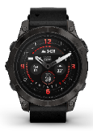
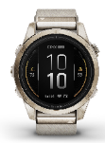
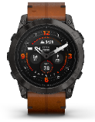
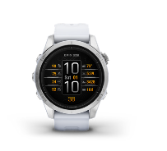
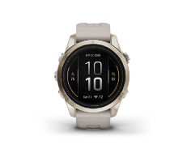
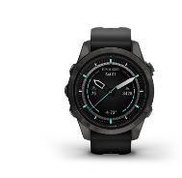
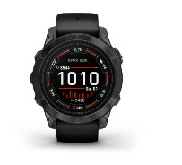
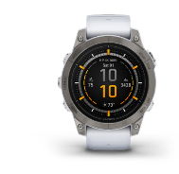
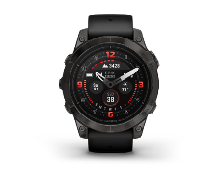
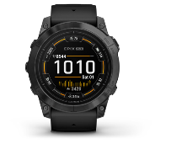
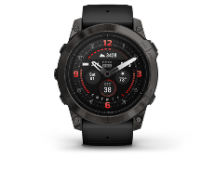
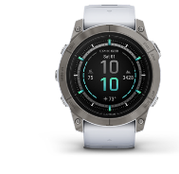
™
АНОНСИРАНЕ НА НОВ ПРОДУКТ
EPIX PRO ВИСОКОЕФЕКТИВНИ СМАРТ ЧАСОВНИЦИ
PRODUCT CONFIGURATIONS:
SCHEDULE B: 8517620050
HTS: 8517.62.0090
epix Pro (Gen 2)
В КОМПЛЕКТА | СТРАНА НА ПРОИЗХОД
epix Pro (Gen 2), USB-C кабел за зареждане/данни, документация | Кабел, произведен в Тайван, Китай, Виетнам или Мианмар.
ОПИСАНИЕ | КАТАЛОЖЕН НОМЕР | UPC | ЦЕНА В САЙТА | ЦЕНА КЪМ ВАС
epix Pro (Gen 2) Sapphire Edition 42 мм Soft Gold Stainless Steel с cream heathered найлонова каишка (включва light sand силиконова каишка) | 010-02802-20 | 753759318048 | 2259.00 лв. | 1807.00 лв.
epix Pro (Gen 2) Sapphire Edition 47 мм Carbon Gray DLC titanium с черна кожена каишка (включва черна силиконова каишка) | 010-02803-30 | 753759318161 | 2259.00 лв. | 1807.00 лв.
epix Pro (Gen 2) Sapphire Edition 51 мм Carbon Gray DLC titanium с chestnut кожена каишка, graphite силиконова каишка | 010-02804-30 | 753759318284 | 2455.00 лв. | 1964.00 лв.
PREMIUM PACKAGING
ОПИСАНИЕ | КАТАЛОЖЕН НОМЕР | UPC | ЦЕНА В САЙТА | ЦЕНА КЪМ ВАС
epix Pro (Gen 2) 42 мм Silver Stainless Steel с whitestone силиконова каишка | 010-02802-01 | 753759317959 | 1869.00 лв. | 1495.00 лв.
epix Pro (Gen 2) Sapphire Edition 42 мм Soft Gold Stainless Steel с light sand силиконова каишка | 010-02802-11 | 753759317973 | 2065.00 лв. | 1652.00 лв.
epix Pro (Gen 2) Sapphire Edition 42 мм Carbon Gray DLC titanium с black силиконова каишка | 010-02802-15 | 753759318017 | 2065.00 лв. | 1652.00 лв.
ОПИСАНИЕ | КАТАЛОЖЕН НОМЕР | UPC | ЦЕНА В САЙТА | ЦЕНА КЪМ ВАС
epix Pro (Gen 2) 47 мм Slate Gray с black силиконова каишка | 010-02803-01 | 753759318079 | 1869.00 лв. | 1495.00 лв.
epix Pro (Gen 2) Sapphire Edition 47 мм Carbon Gray DLC titanium с black силиконова каишка | 010-02803-11 | 753759318093 | 2065.00 лв. | 1652.00 лв.
epix Pro (Gen 2) Sapphire Edition 47 мм Titanium с whitestone силиконова каишка | 010-02803-21 | 753759318130 | 2065.00 лв. | 1652.00 лв.
ОПИСАНИЕ | КАТАЛОЖЕН НОМЕР | UPC | ЦЕНА В САЙТА | ЦЕНА КЪМ ВАС
epix Pro (Gen 2) 51 мм Slate Gray с black силиконова каишка | 010-02804-21 | 753759318277 | 2065.00 лв. | 1652.00 лв.
epix Pro (Gen 2) Sapphire Edition 51 мм Carbon Gray DLC titanium с black силиконова каишка | 010-02804-01 | 753759318192 | 2259.00 лв. | 1807.00 лв.
epix Pro (Gen 2) Sapphire Edition 51 мм Titanium с whitestone силиконова каишка | 010-02804-11 | 753759318246 | 2259.00 лв. | 1807.00 лв.

Slide 8
EPIX PRO ВИСОКОЕФЕКТИВНИ СМАРТ ЧАСОВНИЦИ
АНОНСИРАНЕ НА НОВ ПРОДУКТ
™
СПЕЦИФИКАЦИИ:
 | epix Pro (Gen 2) – 42 мм | epix Pro (Gen 2) – 47 мм | epix Pro (Gen 2) – 51 мм
Размери: | 42 x 42 x 14.1 (мм) | 47 x 47 x 14.5 (мм) | 51 x 51 x 14.9 (мм)
Покритие на стъклото: | Standard edition: Corning® Gorilla® Glass Sapphire edition: sapphire crystal | Standard edition: Corning Gorilla Glass Sapphire edition: sapphire crystal | Standard edition: Corning Gorilla Glass Sapphire edition: sapphire crystal
Материал на безела: | Standard edition: неръждаема стомана Sapphire edition: неръждаема стомана или титан | Standard edition: неръждаема стомана Sapphire edition: титан | Standard edition: неръждаема стомана Sapphire edition: титан
Материал на корпуса: | Standard edition: Подсилен полимер със стоманен заден капак; Sapphire edition: Подсилен полимер със заден капак от неръждаема стомана или титан | Standard edition: Подсилен полимер със стоманен заден капак Sapphire edition: Подсилен полимер с титаниев заден капак | Standard edition: Подсилен полимер със стоманен заден капак Sapphire edition: Подсилен полимер с титаниев заден капак
Дисплей Размер, резолюция, тип: | 1.2" (30.4 mm) диаметър 390 x 390 пиксела Цветен, AMOLED | 1.3" (33.0 mm) диаметър 416 x 416 пиксела Цветен, AMOLED | 1.4 in (35.56 mm) диаметър 454 x 454 пиксела Цветен, AMOLED
QuickFit® каишки: | Обща дължина на силиконовиата каишка: 194,4 мм | Обща дължина на силиконовиата каишка: 219,7 мм | Обща дължина на силиконовиата каишка: 219,7 мм
Обиколка на китката: | Силиконова каишка: 108–182 мм | Силиконова каишка: 125–208 мм | Силиконова каишка: 127–210 мм
Тегло: | Standard edition: 63 гр. Sapphire edition (titanium): 58 гр. Sapphire edition (stainless steel): 63 гр. | Standard edition: 78 гр. Sapphire edition: 70 гр. | Standard edition: 98 гр. Sapphire edition: 88гр.
Памет: | 32 GB | 32 GB | 32 GB
Живот на батерията: | Смарт часовник: До 10 дни (4 дни always-on) Само GPS : До 28 часа (20 часа always-on) Expedition GPS: До 9 дни | Смарт часовник: До 16 дни (6 дни always-on) Само GPS : До 42 часа (30 часа always-on) Expedition GPS: До 14 дни | Смарт часовник: До 31 дни (11 дни always-on) Само GPS : До 82 часа (58 часа always-on) Expedition GPS: До 27 дни
Тип батерия: | Презареждаема вградена литиево-йонна | Презареждаема вградена литиево-йонна | Презареждаема вградена литиево-йонна
Воден рейтинг: | 10 ATM | 10 ATM | 10 ATM
Безжични технологии: | BLUETOOTH®, ANT+® и Wi-Fi® technologies | BLUETOOTH®, ANT+® и Wi-Fi® technologies | BLUETOOTH®, ANT+® и Wi-Fi® technologies
1 Точност на проследяване на активността
2 При сдвояване с приложението за смарт устройство Garmin Connect™ и приложението за смарт устройство Surfline
3 Това не е медицинско устройство и не е предназначено за използване при диагностика или наблюдение на каквото и да е медицинско състояние; вижте Garmin.com/ataccuracy. Pulse Ox не се предлага във всички страни.
4 При сдвояване с вашия съвместим смартфон. За изискванията и ограниченията на функциите за безопасност и проследяване вижте Garmin.com/safety.
5 При сдвояване с вашия съвместим смартфон
6 При сдвояване с вашия съвместим смартфон. Всички данни, предоставени в приложението Garmin Stocks Tracker, се предоставят само за информационни цели и не са предназначени за търговски или инвестиционни цели. Вижте Twelvedata.com/stocks за борси, обхванати от приложението Stocks.
7 Приема се целодневно носене с 3 часа на ден навън при условия на 50 000 lux
8 Вижте текущата поддържана държава, платежна мрежа и информация за банката издател
Wi-Fi е регистрирана търговска марка на Wi-Fi Alliance. Corning и Gorilla са регистрирани търговски марки на Corning Incorporated. SPOTIFY и логото на Spotify са сред регистрираните търговски марки на Spotify AB. Amazon Music и всички свързани лога са търговски марки на Amazon.com, Inc. или нейните филиали. Словната марка и логото на Bluetooth са регистрирани търговски марки, собственост на Bluetooth SIG, Inc. и всяко използване на тези марки от Garmin е по лиценз.

